Slide 1
Народное творчество «Русская народная игрушка»
Проектная деятельность на уроках
Разработала учитель черчения и изобразительного искусства Поликарпова Любовь Валентиновна

Slide 2
Описание проекта
Работая в этом проекте, учащиеся приобретают навыки самостоятельной работы с большими объёмами информации,
Умеют увидеть проблему и решить её.
Также учащиеся знакомятся с разными природными материалами, учатся с ними работать.

Slide 3
Краткое содержание проекта
В проекте на основе проведенных исследований, обзора литературы учащимися 5 класса формируется такое понятие, как народная игрушка её цветовая гамма, форма и любимые народные мотивы. Ребята знакомятся с такими материалами, как глина, ткань непосредственно в ходе самостоятельной работы с материалом. Учащиеся учатся быть мастерами - чувствовать материал, владеть формой и цветом. В процессе работы над проектом учащиеся понимают, что игрушка- это не безделица, а народная память, приобщение к народным истокам, духовное общении школа жизни.

Slide 4
Учебные мероприятия:
Формирование групп для проведения исследований,
выдвижение гипотез решения проблем
Выбор творческого названия проекта (совместно с учащимися )
Обсуждение плана работы учащихся индивидуально или в группе
Обсуждение со школьниками возможных источников информации
Самостоятельная работа учащихся по обсуждению задания каждого в группе
Самостоятельная работа групп
по выполнению заданий
Подготовка школьниками презентации по отчёту о проделанной работе
Защита полученных результатов и выводов

Slide 5
Основа проекта
Сегодня повсеместно возрастает интерес к народному творчеству.
Оно и понятно: в нем нужно искать истоки наших характеров, взаимоотношений, исторические корни. Сейчас обращается внимание детей к народным истокам, корням нашим, обрядам, традициям, обычаям, которые долгое время были в забвении. Исходя из актуальности этого направления в работе с детьми, мною определена тема настоящей работы.

Slide 6
Цели образовательные и воспитательные:
Вовлечение каждого участника в активный познавательный процесс;
Воспитание интереса к народному творчеству, культуре и традициям России;
Воспитание чувства патриотизма.

Slide 7
Задачи учебно- педагогические:
Развитие эстетического вкуса;
Приобщение к полезной деятельности;
Развитие творческих способностей;
Формирование навыков по исследовательской деятельности;
Овладение техникой изготовления народных игрушек.

Slide 8
Знания, умения, навыки:
Владение определёнными знаниями по истории происхождения народной игрушки, изобразительному искусству, технологии, народному творчеству, литературе;
Умение работать с информационным текстом, дополнительной литературой, выделять главную мысль, вести поиск нужной информации;
Умение использовать множество приёмов;
Самостоятельная работа с историческими источниками, информационными технологиями;
Самостоятельное принятие решений;
Коммуникативность в ролевом взаимодействии, обмене информацией;
Мыслительная деятельность при планировании, работе с информацией;
Самоанализ и рефлексия.

Slide 9
Материалы для дифференцированного обучения
Ученик с проблемами усвоения учебного материала
(Проблемный ученик)
Составление дидактических материалов для учеников,
планирование дополнительного времени для занятий,
корректирование цели обучения и задания, работа в группах.
описание, как учащиеся выражают результаты своего обучения (устные ответы вместо письменных тестов)
Ученик, для которого язык преподавания не родной
Использование иллюстрированных текстов
Одаренный ученик
самостоятельные исследования и другие
виды деятельности, помогающие ученикам
показать или проявить то, что они изучили.
усложненные задания, дополнительные задания,
требующие более глубокого понимания материала,
расширенные исследования на близкие темы
по выбору и открытые задания или проекты

Slide 10
Мотивация к познанию, работе:
Самомотивация от удовлетворения собственным трудом;
Личный интерес учащихся;
Самореализация.

Slide 11
Литература
Литература
Приобщение детей к истокам русской народной культуры.
Программа. - Спб., 1998
Программа эстетического воспитания. /авторы Комарова Т.С., Антонова А.В., Зацепина М.Б. - М., 2002
Разина Т.М. Русское народное творчество. М., 1999.
Александрова Н.С. Русские народные игрушки как этнопедагогический феномен (на материале дошкольного образования): М., 2000. - 356 c.
Кондакова Н.И. Филимоновская игрушка // Новая игрушечка. - 1996. - № 8. Макамчук В.М. Из истории русской игрушки: 5 класс // Литература в школе. - 1996.
Перевезенцева Т.Г. Русская народная игрушка. Каталог на русском, английском, французском, немецком, испанском языках. - М.: Внешторгиздат, 1990. - 48 с.
Романовский С.Т. Похвальное слово лошади // Новая игрушечка. 1999 № 7.
Рыбаков Б.А. Язычество древних славян. - М.: Наука, 1994. - С.68-75.
Славянские древности: Этнолингвистический словарь. Т.2.
Игрушки: Детская энциклопедия. /Сост.Н.Г. Юрина. - М.: АСТ, 1998.
Славянская мифология: Энциклопедический словарь. - М.: Элис лак, 1995.
Советская энциклопедия. Т.1 - М., 1991. - С.178-180. Я познаю мир.

Slide 12
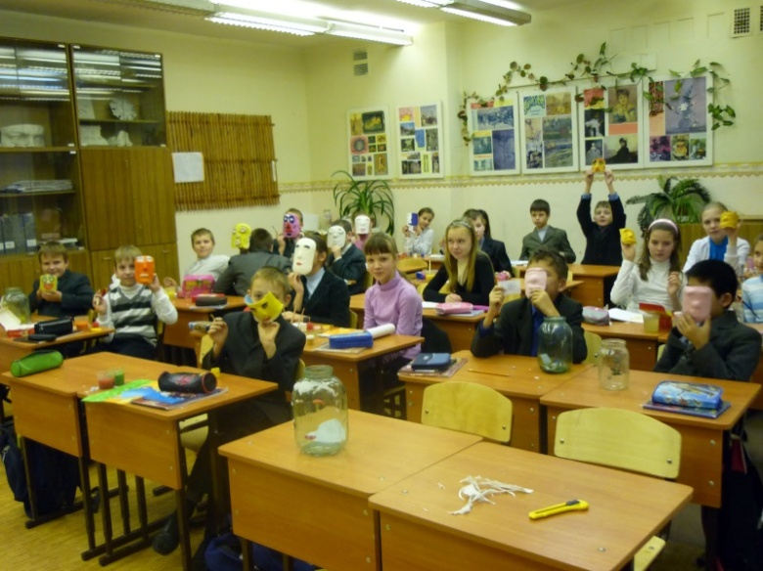
Интернет-ресурсы
http://viki.rdf.ru
http://domovodstvo.fatal.ru/Page/Narod_tradic_obych.htm
http://potomy.ru/human/2918.htm
http://revolution.allbest.ru/culture/00062244_0.html
http://www.intelkot.ru/articles188.html
http://divnaya.com/index.php?newsid=1014
http://www.kinder.ru/

